Slide 1
2D 게임 프로그래밍 2차 발표
2015180022
신승철

Slide 2
게임 컨셉
메탈슬러그를 모방하여 만든
횡 스크롤 슈팅 게임으로
적의 공격을 회피하고 상황에 맞는 공격으로 적들을 모두 처치한다

Slide 3
개발범위
내용 | 최소개발 예정범위 | 진행상황 | 추가 개발 범위
컨트롤 | 키보드를 통한 좌우,점프 이동, 공격, 점프 공격 | 좌우이동,총을이용한 기본공격, 칼을 이용한 찌르기,휘두르기 공격 | 점프,점프공격, 엎드리기,폭탄공격, 총을 이용한 공격 추가
UI | 게임 머니,라이프,상점 아이콘 | 게임 머니, 라이프, 상점 아이콘, 화살표
게임 특징 및 기능 | 적 처치시 아이템,골드 드랍 상점에서 아이템구매가능 | 상점 클릭 | 적 처치가 아닌 NPC를 통한 아이템 획득
사운드 | 게임시작,승리,패배 |  | 게임 시작, 승리, 패배, 공격, 피격, 보스 공격
애니메이션 | 이동, 공격 | 이동, 공격, 화살표 | 특수한 총알
맵 | 일반 진행 맵, 보스 맵 | 일반 진행 맵 | 일반 진행 맵, 보스맵

Slide 4
개발계획 대비 현재 진행 상황
주차 | 목표 | 진행상황
1주차 | 리소스 수집, 게임기획 | 리소스 수집,게임기획(100%)
2주차
3주차 | 기본 오브젝트(체력,상점 아이콘, 골드), 맵, 캐릭터 구현 | 캐릭터 점프,엎드리기,폭탄 던지기 제외하고 모두 구현 완료(70%)
4주차
5주차 | 키보드,마우스 입력, 중간 점검1(게임적 요소(주로 재미와 다양성) ) | 키보드,마우스 입력 모두 구현, 다양성을 위해 칼 찌르기,휘두르기 공격 추가, NPC추가 예정(150%)
6주차 | 일반 적(지상, 공중)
7주차 | 아이템, 상점, 보스 구현
8주차 9주차 | AI구현(공격), 중간점검2(게임적 요소(주로 벨런스와 진행이 매끄러운지))
10주차 | 사운드, 시작,종료(승리,패배) 화면
11주차 | 최종 피드백

Slide 5
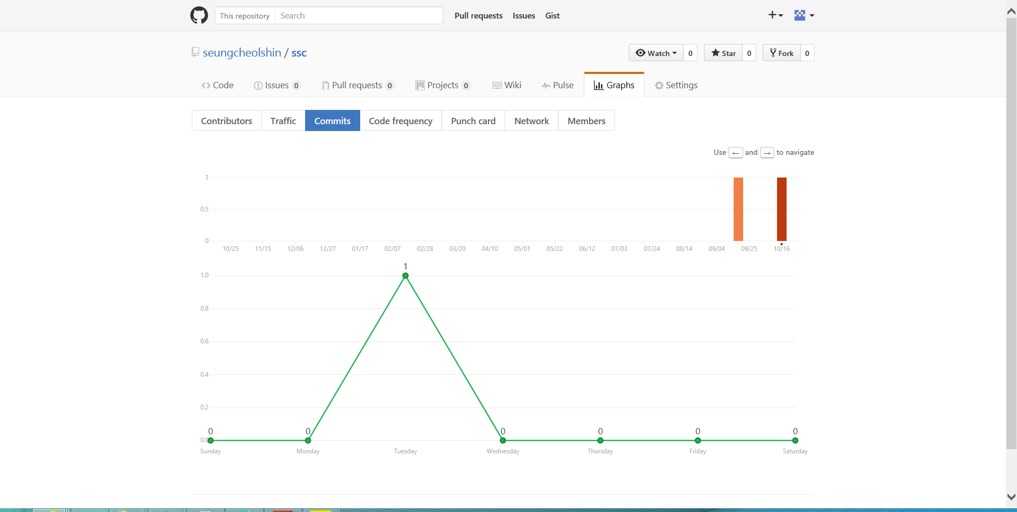

Slide 6
자체 평가
평가항목 | 평가 (A:매우잘함,B:잘함,C:보통,D:못함,E:매우못함)
발표자료에 포함할 내용을 다 포함했는가? | A
게임컨셉이 잘 표현되었는가? | C
게임 핵심 메카닉의 제시가 잘 되었는가? | C
게임 실행 흐름이 잘 표현되었는가? | C
개발 범위가 구체적이며, 측정 가능한가? | B
개발 계획이 구체적이며 실행가능한가? | B

